Slide 1
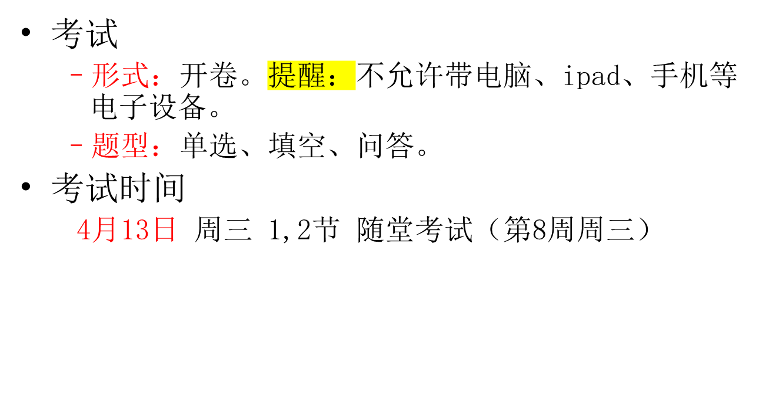
考试安排

Slide 2
复习的思路
概念
原理
算法
实现过程
重要数据结构、重要数据域的作用
重要数据结构、重要数据域之间的关系
特别是从task_struct出发，分析相关的重要数据域
相关计算

Slide 3
第1章 概述
Linux系统特点。
Linux系统组成。
什么是POSIX标准？为什么现代操作系统的设计必须遵循POSIX标准？
什么是GNU？Linux与GNU有什么关系。
Linux内核由哪几个子系统组成？各子系统的主要功能是什么？能够写出各子系统之间的关联。
能够认识Linux内核版本。

Slide 4
第2章 Linux进程管理
结合后续章节的知识，理解进程控制块task_struct的作用、重要字段的含义。
Linux进程的状态类型？变化情况？僵死状态的进程如何处理？
Linux 2.4进程的系统堆栈，Linux2.6进程的系统堆栈
Linux进程间的家族关系？
进程组织所涉及到的数据结构（进程链表、运行队列、等待队列，pidhash表）的作用
Linux的进程控制：相关函数的作用、执行过程
  fork():sys_fork()/sys_clone()/vfork()的区别
  exec()
  Wait()
  Exit()
什么是写时复制技术？
结合do_fork()的源代码理解父进程创建子进程的过程

Slide 5
第3章 Linux进程调度
Linux的进程调度方式有哪些。
静态优先级、动态优先级、counter的作用。
普通进程和实时进程调度。
Linux的三种调度策略。
do_fork()中的父子进程的优先级,时间片的设置有什么特点。
调度时机有哪些，都是如何实现的？
调度时优先级的重新计算方法，计算时间。
Linux2.6进程调度特性分析，与Linux2.4的区别。

Slide 6
第4章 系统调用与中断
什么是系统调用？为什么要引入系统调用
Int 0x80指令的作用？
结合system_call理解系统调用的整个执行过程。
系统调用表的组织结构？系统调用号的作用。
系统调用的参数传递方法？
考试不要求
  描述一个添加系统调用的步骤。

Slide 7
第5章 Linux中断处理
什么是快中断？什么是慢中断？为什么要进行区分？各自的特点是什么？
为什么要引入下半部？下半部的组织？
发生中断时，上、下部分如何处理？
定时器中断的定义及其相关数据结构
动态定时器是如何迁移的？

Slide 8
第6章 存储管理
实模式、保护模式，如何进行模式切换（CR0的PE位）
如何启用分页机制？ （CR0的PG位）
段描述符的作用、组成
段选择符的作用、组成
保护模式下的地址转换过程？
内核空间和用户空间
为什么采用三级分页模式？
掌握虚拟地址空间和物理地址空间的管理方法
Linux用户地址空间的分布
  为什么要划分成一个个区VMA？VMA的查找、删除?
  mm_struct， vm_area_struct的作用？
  描述task_struct,vm_area_struct、mm_struct、页目录表、物理内存之间的关系（结合图）

Slide 9
第6章 存储管理（续)
Linux如何实现请求调页
物理地址空间的页面的分配
  伙伴算法
  free_area[],bitmap的作用
  结合free_area[],bitmap理解基于伙伴算法的物理页面的分配和回收，并能够会应用。
缺页异常处理过程
  Do_page_fault()、handle_mm_fault(),handle_pte_fault()的作用
Slab分配器的作用
掌握地址的变换。

Slide 10
第7章 文件管理
什么是VFS？VFS的作用？VFS的框架？VFS如何实现与实际文件系统的映射？
以write()系统调用为例，说明VFS是如何与具体文件系统,如ext2相结合的？
什么是I节点（内存I节点、磁盘I节点）？VFS的索引节点与具体的文件系统的索引节点有什么联系？
目录项结构与索引节点有何区别？为什么不把两者合二为一？
掌握相关的数据结构：作用、重要域的含义
  Super_block 、 Inode 、 Files_struct 、File、Dentry、Vfsmount、File_system_type
Super_block结构中设置u域的意图是什么？

Slide 11
第7章 文件管理
目录项的组织
掌握linux的目录和文件的访问过程（结合实例）
文件系统的注册和安装有何不同？何时进行？
文件系统的注册、安装、卸载的过程?当文件系统正在使用时能够卸载？
如何描述已安装的、已注册的文件系统？
进程与文件系统的联系
  数据结构：Files_struct/fs_struct/file：作用
  系统打开文件表、用户打开文件表，及它们间的关系
  文件共享的实现：讲义中的例子
Ext2文件系统
  特点及物理结构：块组、超级块、块组描述符
  文件数据在磁盘上的组织：多重索引(15项）

Slide 12
第8章 设备管理
什么是设备文件？什么是设备驱动程序？
如何注册字符设备驱动程序？
如何理解“在Linux系统中，用户通过文件系统与设备打交道”？
为什么Linux使用设备转换表引导设备操作？
字符设备与块设备有何区别？
为什么一个I/O设备有两个设备号？一个是主设备号，另一个是次设备号。
将设备和普通文件统一命名的好处是什么？
简述Linux的模块机制及其优缺点。

